Slide 1
Programación 3D
Fundamentos

Slide 2
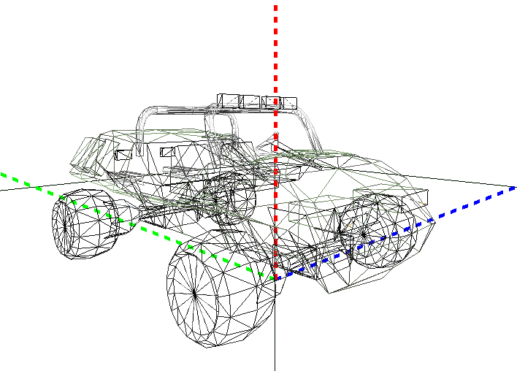
¿Qué es un Modelo 3D?
Abstracción Matemática
Rendering
Pre-rendering
Real-time rendering

Slide 3
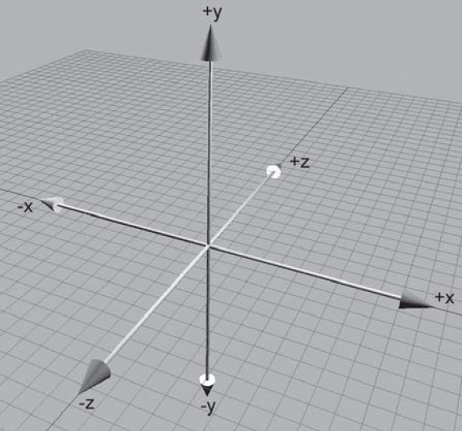
Sistemas de Coordenadas
Sistema de coordenadas cartesianas
Necesidad de múltiples sistemas de coordenadas

Slide 4
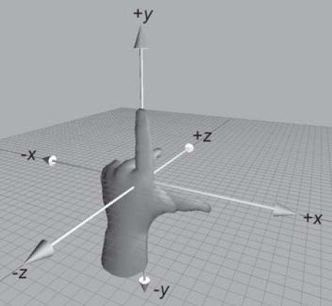
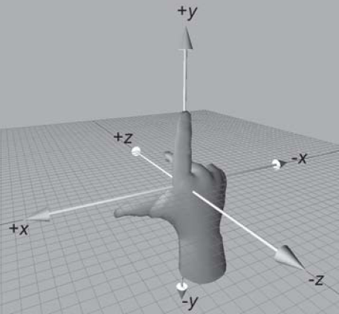
Sistemas de Coordenadas
Tipos
Sentido relativo de los ejes
De mano izquierda
De mano derecha

Slide 5
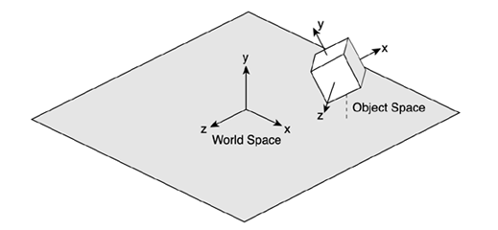
Sistemas de Coordenadas
Espacio de Objeto (Object Space)
Espacio de Mundo (World Space)

Slide 6
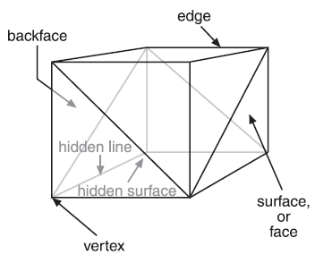
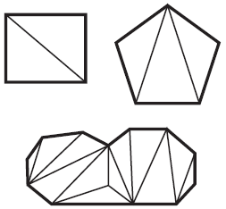
Figuras 3D
Vértices, segmentos y polígonos
Triángulos y mallas (Mesh)
Caras
Face y backface

Slide 7
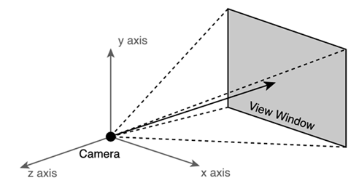
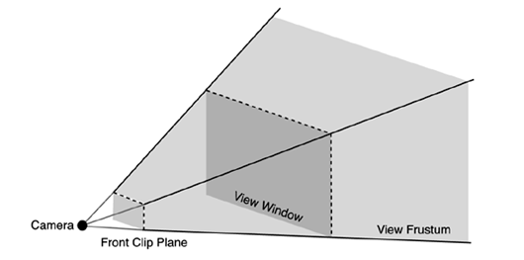
Vistas y Cámaras
Cámara
Posición, dirección
Up-vector
Viewport
View frustum

Slide 8
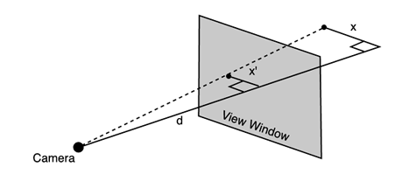
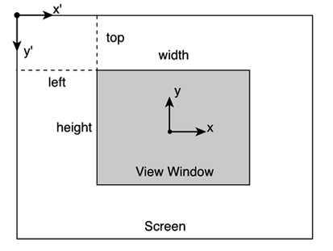
Display de un Modelo 3D
Coordenadas locales y globales
Transformación y proyección

Slide 9
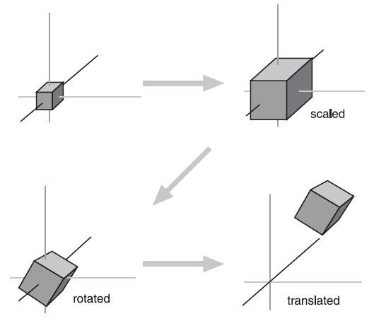
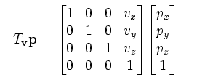
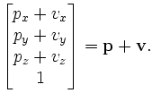
Transformaciones
Traslación, rotación y escala
Transformaciones afines (Affine Transform)

Slide 10
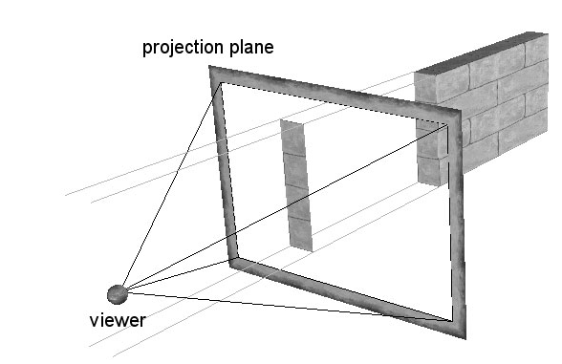
Proyecciones
Proyección ortogonal o paralela

Slide 11
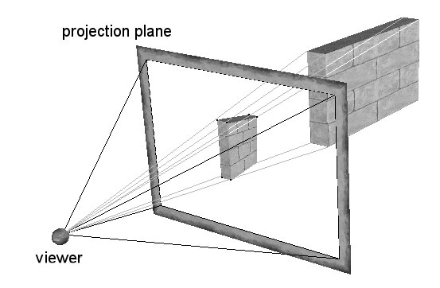
Proyecciones
Proyección en perspectiva

Slide 12
Pipeline Gráfico
Rendering
Lógica de Aplicación
Geometría
Rastering

Slide 13
Render Pipeline
Cálculos Geométricos
Transformaciones
Selección de objetos visibles (Frustum culling)
Iluminación por vértice (Vertex shading)
Proyección
Backface culling
Recorte (Clipping)

Slide 14
Render Pipeline
Rastering
Ocultamiento por buffer de profundidad (Z-Buffer occlusion)
Mapeo de texturas (Texturing)
Iluminación por píxel (Pixel shading)
Frame buffer

Slide 15
Game Time y FPS
Game Time
Frames
FPS
Independencia entre Game Time y FPS

Slide 16
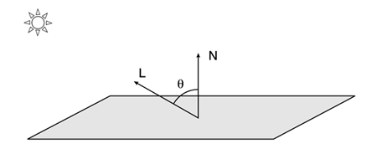
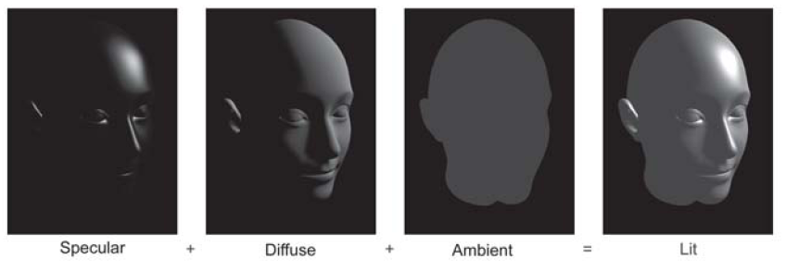
Iluminación
Ambiental
Difusa
Especular

Slide 17
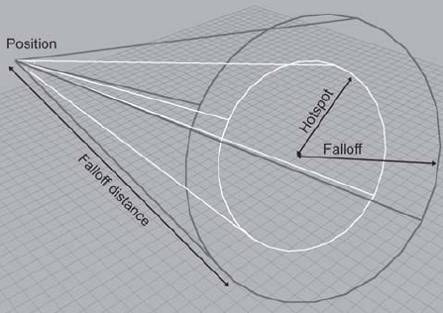
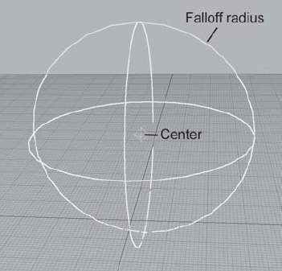
Fuentes de Luz
Luz ambiente
Luz puntual (Point light)
Luz direccional
Spot light
Spot light
Luz puntual

Slide 18
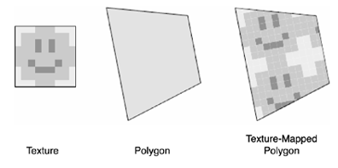
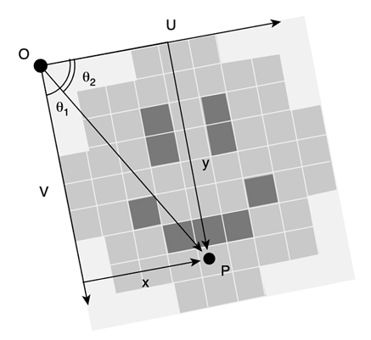
Texturas y Materiales
Texels
Mapeo de Texturas

Slide 19
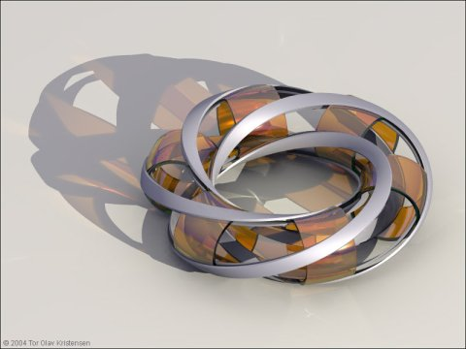
Texturas y Materiales
Material
Shading
Componentes
Color de Ambiente (Ambient color)
Color de difusión (Diffuse color)
Color de emisión (Emissive color)
Color especular (Specular color)
Brillosidad (Shininess)

Slide 20
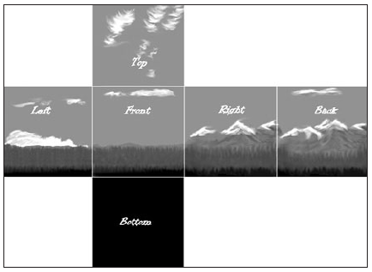
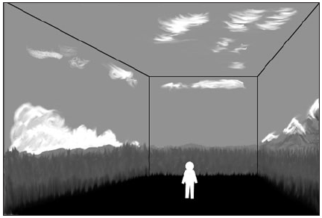
Skyboxes

Slide 21


Librerías Gráficas
VS

